Slide 1
第8章 AT89S51单片机
外部存储器的扩展

Slide 2
内容概要
有时，片内存储器资源还不能满足需要，为此AT89S51单片机要外部程序存储器和外部数据存储器的扩展。
由于有时需扩展多片，首先介绍AT89S51单片机的两个外部存储器空间的地址分配的两种方法，即线选法和译码法。最后介绍扩展外部程序存储器和外部数据存储器的设计。

Slide 3
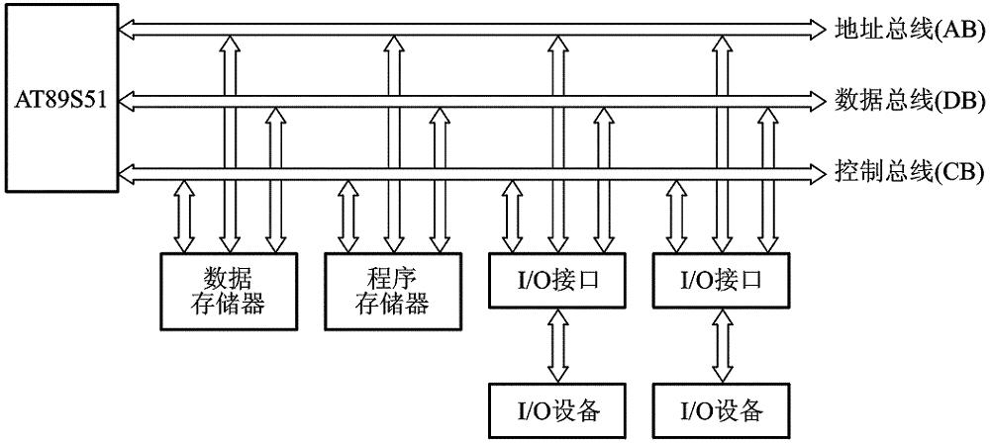
8.1 系统扩展结构
AT89S51采用总线结构，使扩展易于实现，系统并行扩展结构如图8-1所示。
图8-1 AT89S51单片机的系统并行扩展结构

Slide 4
由图8-1可看出，系统扩展主要包括存储器扩展和I/O接口部件扩展。
AT89S51存储器扩展即包括程序存储器扩展又包括数据存储器扩展。AT89S51采用程序存储器空间和数据存储器空间截然分开的哈佛结构。扩展后，形成了两个并行的外部存储器空间。
系统扩展就是通过总线把单片机与各扩展部件连接起来。因此，要进行系统扩展首先要构造系统总线。
系统总线按功能通常分为3组，如图8-1。

Slide 5
（1）地址总线（Address Bus，AB）：用于传送单片机发出的地址信号，以便进行存储单元和I/O接口芯片中的寄存器单元的选择，单向。
（2）数据总线（Data Bus，DB）：用于单片机与外部存储器之间或与I/O接口之间传送数据，数据总线是双向的。
（3）控制总线（Control Bus，CB）：控制总线是单片机发出的各种控制信号线。

Slide 6
如何构造三总线。
1．P0口作为低8位地址/数据总线
引脚数目限制，P0口既用作低8位地址总线，又用作数据总线（分时复用），需增加一个8位地址锁存器。AT89S51访问外部扩展的存储器单元或I/O接口寄存器时，先发出低8位地址送地址锁存器锁存，锁存器输出作为系统的低8位地址（A7~A0）输出。随后，P0口又作为数据总线口（D7~D0），如图8-2。
2．P2口的口线作为高位地址线
P2口用作系统的高8位地址线，再加上地址锁存器提供的低8位地址，便形成了系统完整的16位地址总线

Slide 7
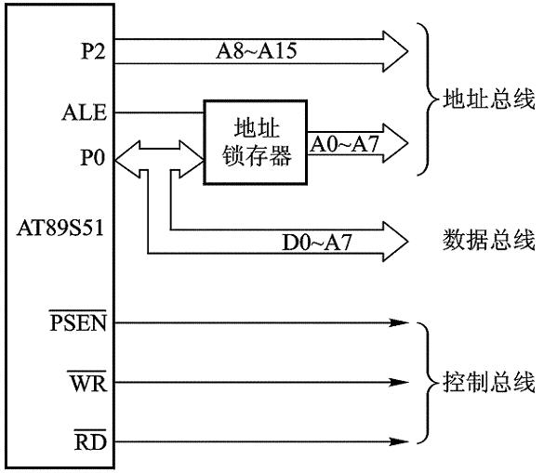
寻址范围达到64KB。
图8-2 AT89C51单片机扩展的片外三总线

Slide 8
3．控制信号线
包括：
（1） PSEN*作为外扩程序存储器的读选通控制信号；
（2） RD*和WR*为外扩数据存储器和I/O的读、写选通控制信号；
（3）ALE作为P0口发出的低8位地址锁存控制信号；
（4）EA*为片内、片外程序存储器的选择控制信号。
可见，AT89S51的4个并行I/O口，由于系统扩展的需要，真正作为数字I/O用，就剩下P1和P3的部分口线了。

Slide 9
8.2 地址空间分配和外部地址锁存器
本节讨论如何进行存储器空间的地址分配，并介绍用于输出低8位地址常用的地址锁存器。
8.2.1 存储器地址空间分配
如何把片外两个64KB地址空间分配给同类存储器芯片，使一个存储单元只对应一个地址，避免单片机发出一个地址时，同时访问两个单元，发生数据冲突。这就是存储器地址空间分配问题。

Slide 10
外扩多片存储器芯片中，单片机必须进行两种选择：一是选中该存储器芯片，这称为“片选”，未被选中的芯片不能被访问。二是在“片选”的基础上再根据单片机发出的地址码来对“选中” 芯片的某一单元进行访问，即“单元选择”。
为实现片选，存储器芯片都有片选引脚。同时也都有多条地址线引脚，以便进行单元选择。注意，“片选”和“单元选择”都是单片机通过地址线一次发出地址信号来完成选择。
通常把系统地址线笼统地分为低位地址线和高位地址线，

Slide 11
“片选”都是使用高位地址线。实际上，16条地址线中的高、低位地址线的数目并不是固定的，只是习惯上把用于 “单元选择”的地址线，都称为低位地址线，其余的为高位地址线。
常用的存储器地址空间分配方法有两种：线性选择法（简称线选法）和地址译码法（简称译码法），下面介绍。
1．线选法
是直接利用系统的某一高位地址线作为存储器芯片（或I/O接口芯片）的“片选”控制信号。为此，只需要把用到的高位地址线与存储器芯片的“片选”端直接连接即可。

Slide 12
1. 线选法
优点：电路简单，不需另外增加地址译码器硬件电路，体积小，成本低。
缺点：可寻址的芯片数目受限制。另外，地址空间不连续，每个存储单元的地址不唯一，这会给程序设计带来不便，适用于外扩芯片数目不多的系统。
2．译码法
使用译码器对AT89S51单片机的高位地址进行译码，译码输出作为存储器芯片的片选信号。此方法能有效地利用存储器空间，适于多芯片的存储器扩展。常用译码器芯片有74LS138（3-8译码器）、74LS139（双2-4译码器）和74LS154（4-16译码器）。

Slide 13
若全部高位地址线都参加译码，称为全译码；若仅部分高位地址线参加译码，称为部分译码。部分译码存在着部分存储器地址空间相重叠的情况。
下面介绍常用的译码器芯片。
（1）74LS138
3-8译码器，3个输入端，经译码产生8种状态。引脚如图8-3，真值表如表8-1。由表8-1，当输入为某一固定编码时，其输出仅有一个固定引脚输出为低电平，其余的为高电平。该引脚就作为某一存储器芯片的片选信号。

Slide 14
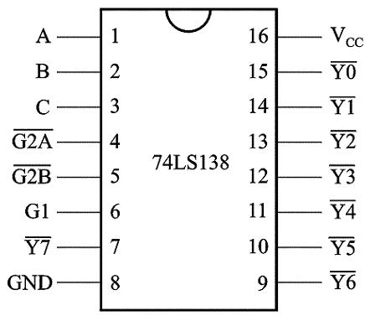
图8-3 74LS138引脚

Slide 15










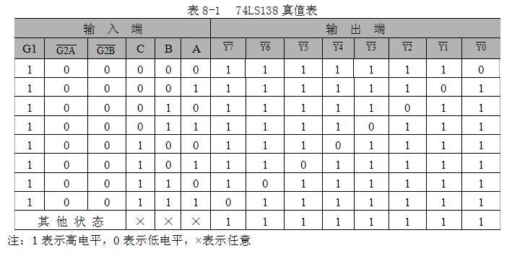

Slide 16
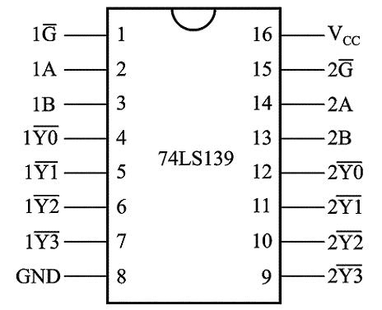
（2）74LS139
双2-4译码器。这两个译码器完全独立，分别有各自的数据输入端、译码状态输出端以及数据输入允许端，引脚如图8-4，真值表如表8-2（只给出其中的一组）。
图8-4 74LS139引脚

Slide 17
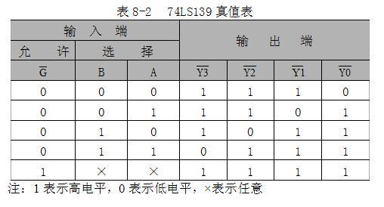

Slide 18
以74LS138为例，如何地址分配。
例如，要扩8片8KB的RAM 6264，如何通过74LS138把64KB空间分配给各个芯片？
由74LS138真值表可知，把G1接到+5V，G2A* 、 G2B* 接地，P2.7、P2.6、P2.5（高3位地址线）分别接74LS138的C、B、A端，对高3位地址译码，译码器8个输出Y7* ～Y0* ，分别接到8片6264的各 “片选”端，实现8选1的片选。
低13位地址（P2.4～P2.0，P0.7～P0.0）完成对选中的6264芯片中的各个存储单元的“单元选择”。这样就把64KB存储器空间分成8个8KB空间了。

Slide 19
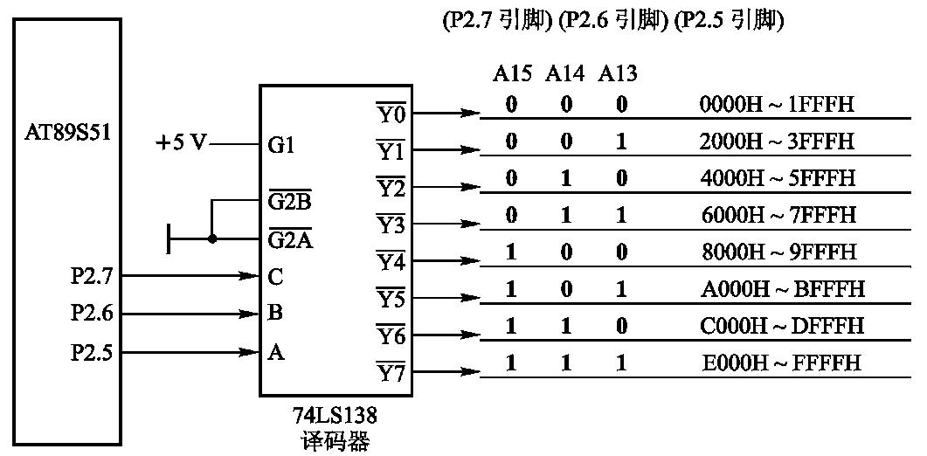
64KB地址空间分配如图8-5。
图8-5 64KB地址空间划分成8个8KB空间
采用全地址译码方式。因此，AT89S51发出16位地址时，每次只能选中某一芯片及该芯片的一个存储单元

Slide 20
如何用74LS138把64KB空间全部划分为4KB的块？4KB空间需12条地址线，而译码器输入只有3条地址线（P2.6～P2.4），P2.7没有参加译码，P2.7发出的0或1决定选择64KB存储器空间的前32KB还是后32KB，由于P2.7没有参加译码，就不是全译码方式，前后两个32KB空间就重叠了。那么，这32KB空间利用74LS138译码器可划分为8个4KB空间。
如果把P2.7通过一个非门与74LS138译码器G1端连接起来，如图8-6，就不会发生两个32KB空间重叠的问题了。这时，选中的是64KB空间的前32KB空间，地址范围

Slide 21
为0000H～7FFFH。如果去掉图8-6中的非门，地址范围为8000H～FFFFH。把译码器的输出连到各个4KB存储器的片选端，这样就把32KB空间划分为8个4KB空间。P2.3～P2.0，P0.7～P0.0实现“单元选择”，P2.6～P2.4通过74LS138译码实现对各存储器芯片的片选。
采用译码器划分的地址空间块都是相等的，如将地址空间块划分为不等的块，可采用可编程逻辑器件FPGA对其编程来代替译码器进行非线性译码。

Slide 22
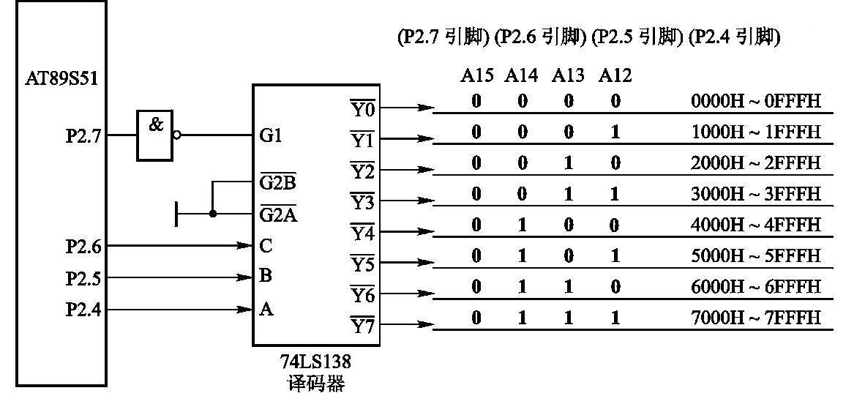
图8-6 存储器空间被划分成每块4KB

Slide 23
8.2.2 外部地址锁存器
为将P0口兼用数据线和低8位地址线，分离出来，需在P0口外部增加地址锁存器。常用的地址锁存器芯片有74LS373、74LS573等。
1．锁存器74LS373
带三态门的8D锁存器，引脚如图8-7，内部结构如图8-8。AT89S51与74LS373锁存器的连接如图8-9所示。

Slide 24
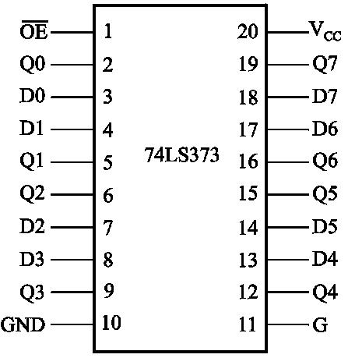
图8-7 锁存器74LS373的引脚

Slide 25
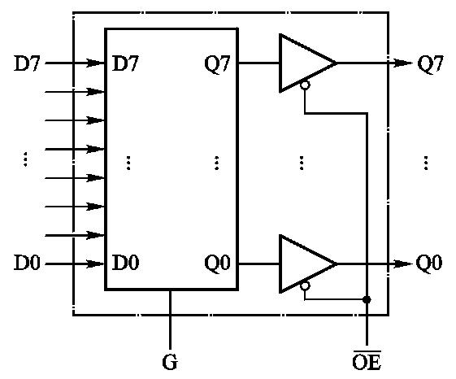
图8-8 74LS373的内部结构

Slide 26
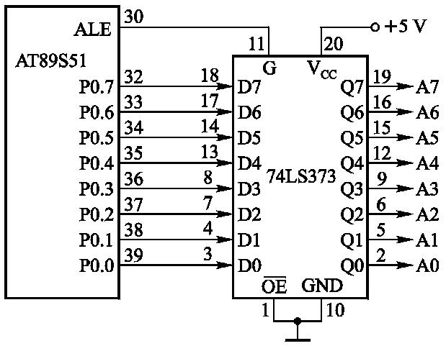
图8-9 AT89S51单片机P0口与74LS373的连接

Slide 27
引脚说明：
D7～D0：8位数据输入线，
Q7～Q0：8位数据输出线。
G：数据输入锁存选通信号。当加到该引脚的信号为高电平时，外部数据选通到内部锁存器，负跳变时，数据锁存到锁存器中。
OE*：数据输出允许信号，低电平有效。当该信号为低电平时，三态门打开，锁存器中数据输出到数据输出线。当该信号为高电平时，输出线为高阻态。
74LS373锁存器功能如表8-3。

Slide 28

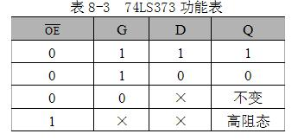
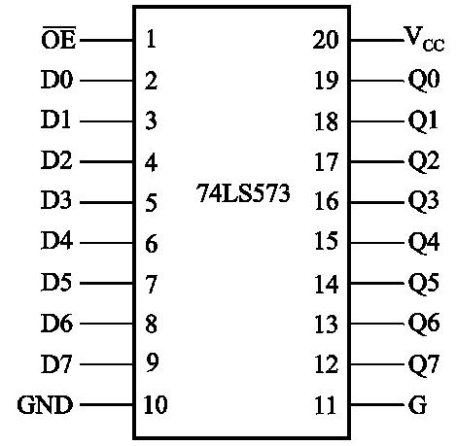
图8-10 锁存器74LS573的引脚

Slide 29
2．锁存器74LS573
带有三态门的8D锁存器，功能及内部结构与74LS373完全一样，只是引脚排列与74LS373不同，图8-10为74LS573引脚图。
由图8-10，与74LS373相比，74LS573的输入D端和输出Q端依次排列在芯片两侧，为绘制印制电路板提供方便
引脚说明：
D7～D0：8位数据输入线。
Q7～Q0：8位数据输出线。
G ：数据输入锁存选通信号，该引脚与74LS373的G端功能相同。

Slide 30
OE*：数据输出允许信号，低电平有效。当该信号为低电平时，三态门打开，锁存器中数据输出到数据输出线。当该信号为高电平时，输出线为高阻态。
8.3 程序存储器EPROM的扩展
只读存储器，因为这种存储器在电源关断后，仍能保存程序（非易失性），在系统上电后，CPU可取出这些指令重新执行。

Slide 31
只读存储器简称ROM（Read Only Memory）。信息一旦写入，就不能随意更改，特别是不能在程序运行过程中写入新的内容，故称为只读存储器。
向ROM中写入信息称为ROM编程。根据编程方式不同，分为以下几种。
（1）掩膜ROM。在制造过程中编程，是以掩膜工艺实现的，因此称为掩膜ROM。存储结构简单，集成度高，但由于掩膜工艺成本较高，只适合于大批量生产。

Slide 32
（2）可编程ROM（PROM）。出厂时没有任何程序信息，用独立的编程器写入。只能写一次，写入内容后，就不能再修改。
（3）EPROM。用紫外线擦除，用电信号编程。在芯片外壳的中间位置有一个圆形窗口，对该窗口照射紫外线就可擦除原有的信息。使用编程器可将调试完毕的程序写入。
（4）E²PROM（EEPROM）。一种用电信号编程，也用电信号擦除的ROM芯片。对E²PROM的读写操作与RAM存储器几乎没有什么差别，只是写入的速度慢一些，但断电后仍能保存信息。

Slide 33
（5）Flash ROM。 又称闪烁存储器，电擦除型只读存储器。特点是可快速在线修改其存储单元中的数据，改写次数可达1万次，其读写速度很快，存取时间可达70ns，而成本比E²PROM低得多，大有取代E²PROM的趋势。
目前许多公司生产的8051内核的单片机，在芯片内部大多集成了数量不等的Flash ROM。
例如，美国ATMEL公司产品AT89C5x/AT89S5x，片内有不同容量的Flash ROM。在片内Flash ROM满足要求下，扩展外部程序存储器可省去，AT89S5x支持ISP。

Slide 34
8.3.1 常用的EPROM芯片
使用较多的并行EPROM，首先介绍常用EPROM芯片。
典型芯片是27系列产品，例如，2764（8KB）、27128（16KB）、27256（32KB）、27512（64KB）。型号 “27”后面的数字表示其位存储容量。如果换算成字节容量，只需将该数字除以8即可。
例如，“27128”中的“27”后的数字 “128”，128/8 =16KB
随着大规模集成电路技术的发展，大容量存储器芯片产量剧增，售价不断下降，性价比明显增高，且由于小容量芯片停止生产，使市场某些小容量芯片价格反而比大容量芯片还贵。所以，应尽量采用大容量芯片。

Slide 35
1．常用EPROM芯片引脚
27系列EPROM芯片的引脚如图8-11。
芯片引脚功能：
A0～A15：地址线引脚。它的数目由芯片的存储容量决定，用于进行单元选择。
D7～D0：数据线引脚。
CE*：片选控制端。
OE*：输出允许控制端。
PGM*：编程时，编程脉冲的输入端。

Slide 36
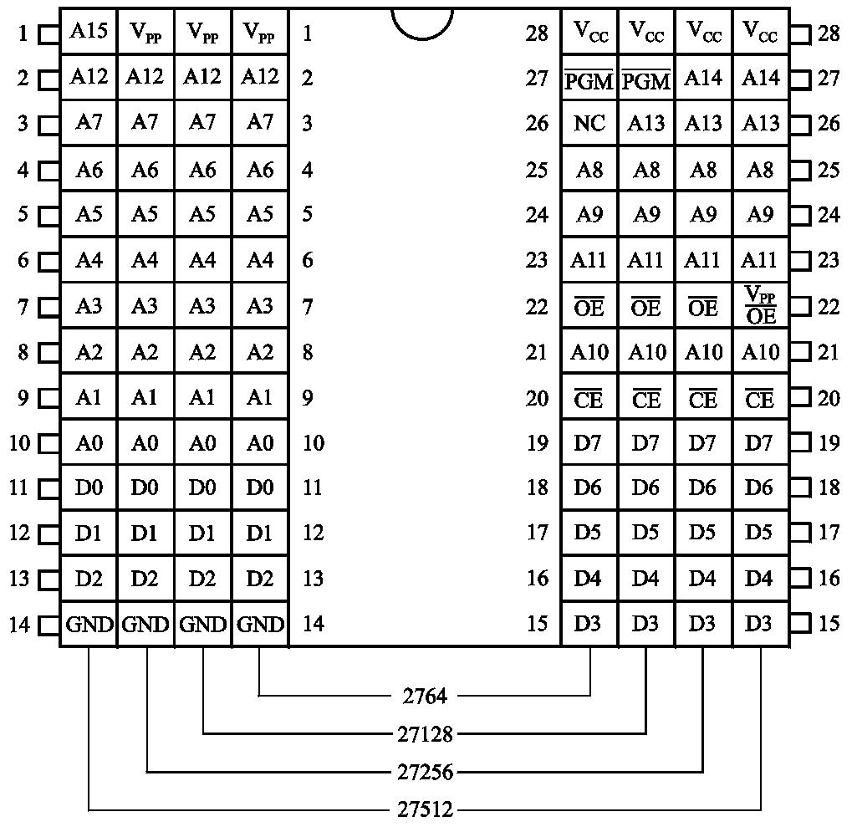
图8-11 常用EPROM芯片引脚

Slide 37
V_{pp}：编程时，编程电压（+12V或+25V）输入端。
V_{CC}：+5V，芯片的工作电压。
GND ：数字地。
NC：无用端。
表8-4为27系列EPROM芯片的技术参数，其中V_{CC}是芯片供电电压，V_{pp}是编程电压，I_{m}为最大静态电流，I_{s}为维持电流，T_{RM}为最大读出时间。

Slide 38
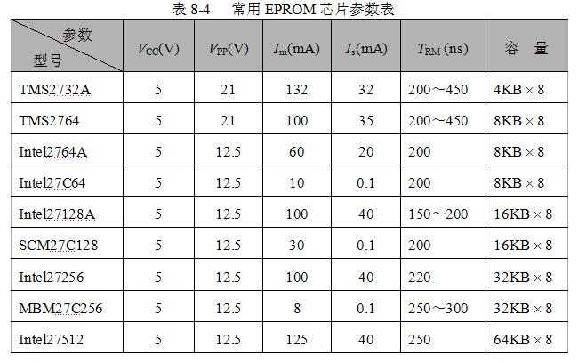

Slide 39

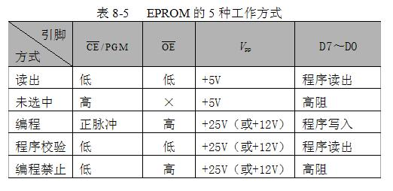
2．EPROM芯片的工作方式
5种工作方式，由CE *、OE*、PGM*信号的组合确定。5种工作方式如表8-5。

Slide 40
（1）读出方式。工作在该方式的条件是使片选控制线 CE*为低电平，同时让输出允许控制线OE*为低电平，V_{pp}为+5V，就可把指定地址单元的内容从D7～D0上读出。
（2）未选中方式。当片选控制线CE*为高电平时，芯片未选中方式，数据输出为高阻抗悬浮状态，不占用数据总线。EPROM处于低功耗的维持状态。
（3）编程方式。在V_{pp}端加上规定好的高压， CE* 和OE* 端加上合适的电平（不同芯片要求不同），能将数据写入到指定地址单元。编程地址和编程数据分别由系统的A15～A0和D7～D0提供。

Slide 41
（4）编程校验方式。Vpp端保持相应的编程电压（高压），再按读出方式操作，读出固化好的内容，校验写入内容是否正确。
（5）编程禁止方式。
8.3.2 程序存储器的操作时序
1．访问程序存储器的控制信号
AT89S51单片机访问片外扩展的程序存储器时，所用的控制信号有以下3种。
（1）ALE：用于低8位地址锁存控制。
（2） PSEN*：片外程序存储器“读选通”控制信号。它接外扩EPROM的OE*引脚。

Slide 42
（3）EA* ：片内、片外程序存储器访问的控制信号。当 EA*=1时，在单片机发出的地址小于片内程序存储器最大地址时，访问片内程序存储器；
当EA*=0时，只访问片外程序存储器。
如果读片外EPROM，除ALE用于低8位地址锁存信号外，控制信号还有PSEN* ，接外扩EPROM的CE*脚。
2．操作时序
AT89S51对片外ROM的操作时序分两种，即执行非MOVX指令的时序和执行MOVX指令的时序，如图8-12。

Slide 43
（1）应用系统中无片外RAM
系统无片外RAM（或I/O）时，不用执行MOVX指令。
在执行非MOVX指令时，时序如图8-12（a）。
P0口作为地址/数据复用的双向总线，用于输入指令或输出程序存储器的低8位地址PCL。
P2口专门用于输出程序存储器的高8位地址PCH。P0口分时复用，故首先要将P0口输出的低8位地址PCL锁存在锁存器中，然后P0口再作为数据口。在每个机器周期中，允许地址锁存两次有效，ALE在下降沿时，将P0口的低8位地址PCL锁存在锁存器中。

Slide 44
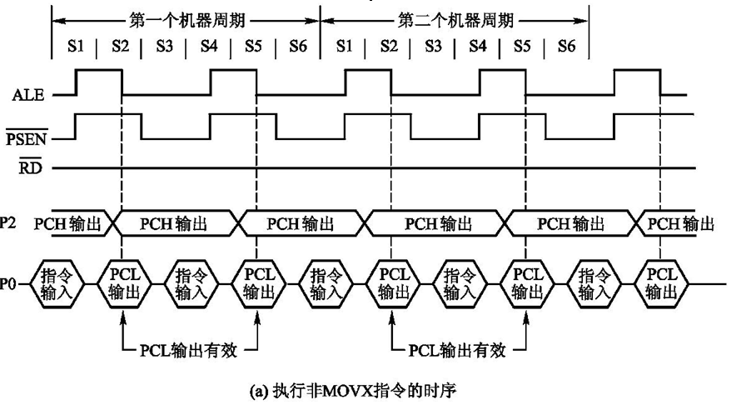
图8-12 执行非MOVX指令的时序

Slide 45
同时，PSEN* 也是每个机器周期中两次有效，用于选通片外程序存储器，将指令读入片内。
系统无片外RAM（或I/O）时，此ALE信号以振荡器频率的1/6出现在引脚上，它可用作外部时钟或定时脉冲信号。
（2）接有片外RAM
在执行访问片外RAM（或I/O）的MOVX指令时，16位地址应转而指向数据存储器，时序如图8-12（b）。
在指令输入以前，P2口输出的地址PCH、PCL指向程序存储器；在指令输入并判定是MOVX指令后， ALE在该

Slide 46
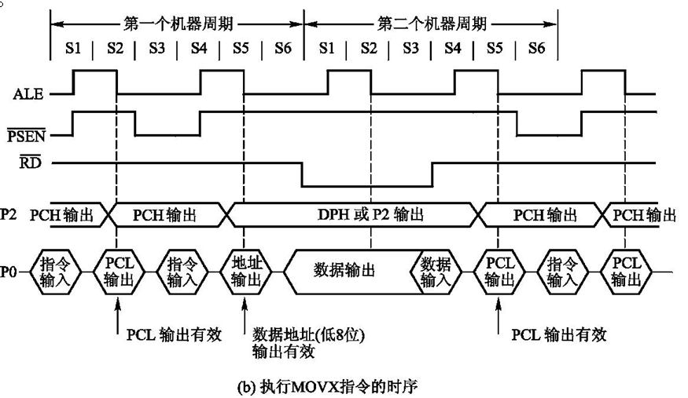
图8-12 执行MOVX指令的时序

Slide 47
机器周期S5状态锁存的是P0口发出的片外RAM（或I/O）低8位地址。
若执行的是“MOVX A，@DPTR”或 “MOVX @DPTR，A”指令，则此地址就是DPL内容；同时，在P2口上出现的是DPH内容。
若执行的是“MOVX A，@Ri”或“MOVX @Ri，A”指令，则Ri的内容为低8位地址，而P2口线上将是P2口锁存器的内容。在同一机器周期中将不再出现 有效取指信号，下一个机器周期中ALE的有效锁存信号也不再出现；当RD*/ WR*有效时，P0口将读/写数据存储器中的数据。

Slide 48
由图8-12（b）看出：
（1）将ALE用作定时脉冲输出时，执行一次MOVX指令就会丢失一个ALE脉冲；
（2）只在执行MOVX指令时的第二个机器周期中，才对数据存储器（或I/O）读/写，地址总线才由数据存储器使用。
8.3.3 AT89S51单片机与EPROM的接口电路设计
由于AT89S5x单片机片内集成不同容量的Flash ROM，可根据实际需要来决定是否外部扩展EPROM。当应用程序不大于单片机片内的Flash ROM容量时，扩展外部程序存储器的工作可省略。

Slide 49
但作为扩展外部程序存储器的基本方法，还是应掌握。
1．AT89S51与单片EPROM的硬件接口电路
外扩的EPROM在正常使用中只读不写，故EPROM芯片只有读控制引脚，记为OE* ，该引脚与AT89S51的 相连，地址线、数据线分别与AT89S51单片机的地址线、数据线相连，片选端控制可采用线选法或译码法。
介绍2764、27128芯片与AT89S51的接口。更大容量的27256、27512与AT89S51的连接，差别只是连接的地址线数目不同。

Slide 50
由于2764与27128引脚的差别仅在26脚，2764的26脚是空脚，27128的26脚是地址线A13，因此在设计外扩存储器电路时，应选用27128芯片设计电路。在实际应用时，可将27128换成2764，系统仍能正常运行。
图8-13所示为AT89S51外扩16KB的EPROM 27128的电路。
由于只扩展一片EPROM，所以片选端 直接接地，也可接到某一高位地址线上（A15或A14）进行线选，也可接某一地址译码器的输出端。

Slide 51
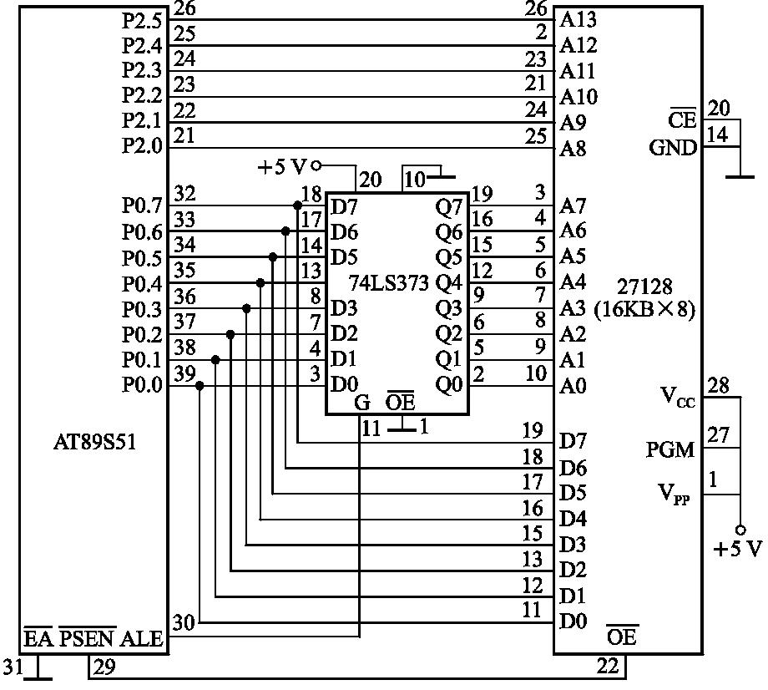
图8-13 AT89S51单片机与27128的接口电路

Slide 52
2．使用多片EPROM的扩展电路
图8-14所示为利用4片27128 EPROM扩展成64KB程序存储器的方法。片选信号由译码器产生。4片27128各自所占的地址空间，读者自己分析。
8.4 静态数据存储器RAM的扩展
外部扩展的数据存储器都采用静态数据存储器（SRAM）。
对外部扩展的RAM访问，P2口提供高8位地址，P0口分时提供低8位地址和8位双向数据总线。片外数据存储器RAM的读和写由AT89S51的 RD*（P3.7）和 WR*（P3.6）信号控制。

Slide 53
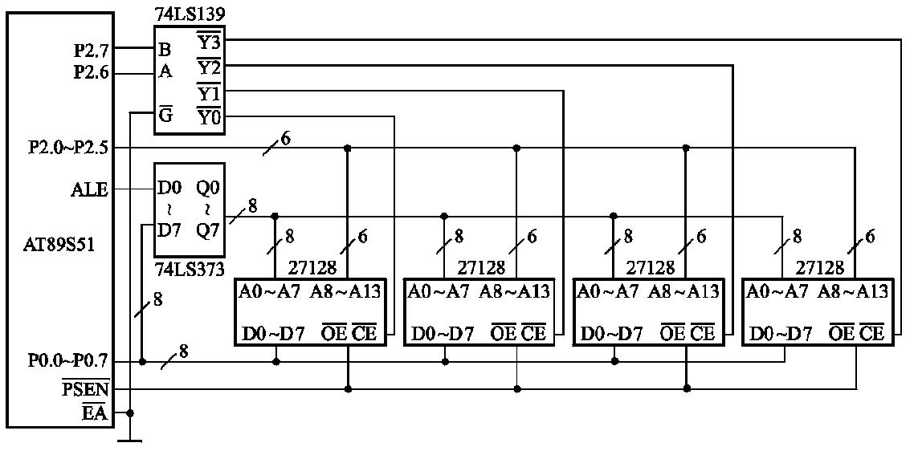
图8-14 AT89S51与4片27128 EPROM的接口电路

Slide 54
而片外程序存储器OE* 端由单片机读选通PSEN* 信号控制。
尽管与EPROM的地址空间范围相同，但由于控制信号不同，不会发生总线冲突。
8.4.1 常用的静态RAM（SRAM）芯片
单片机系统中常用的RAM芯片的典型型号有6116（2KB ），6264（8KB），62128（16KB），62256（32KB）。
6116为24脚封装，6264、62128、62256为28脚封装。这些RAM芯片的引脚如图8-15。

Slide 55
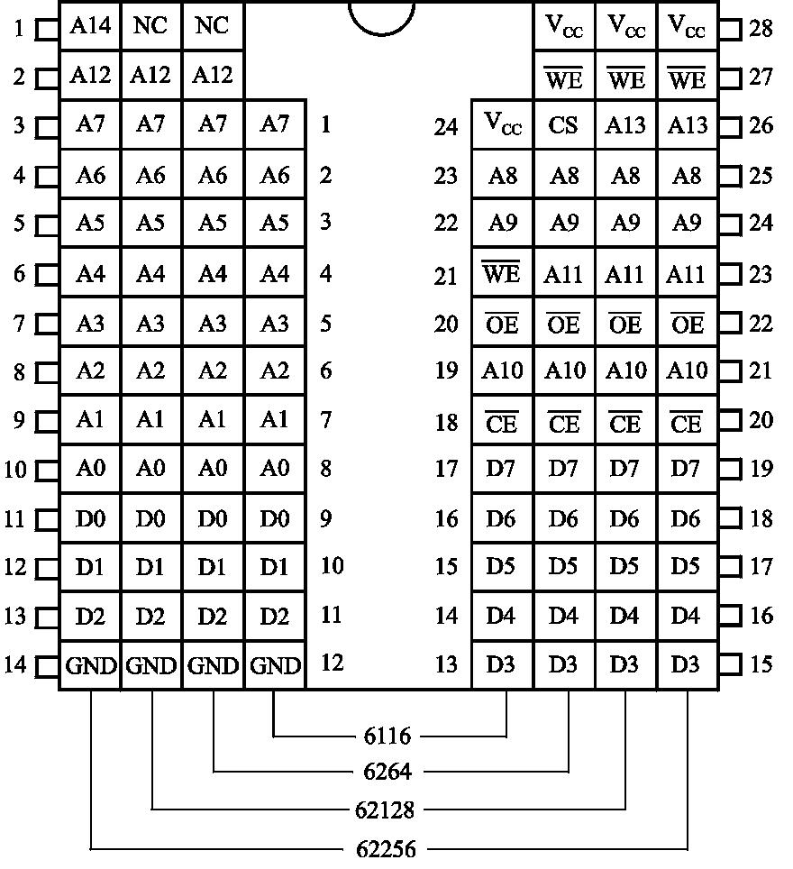
图8-15 常用的RAM引脚图

Slide 56
各引脚功能：
A0～A14：地址输入线。
D0～D7：双向三态数据线。
CE*：片选信号输入线。对6264芯片，当24脚（CS）为高电平且 CE*为低电平时才选中该片。
OE*：读选通信号输入线，低电平有效。
WE*：写允许信号输入线，低电平有效。
V_{CC} —工作电源+5V。
GND —地。
RAM存储器有读出、写入、维持3种工作方式，工作方式的控制如表8-6。

Slide 57
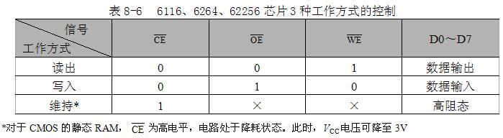
8.4.2 外扩数据存储器的读写操作时序
对片外RAM读和写两种时序基本相同。
1．读片外RAM操作时序
若外扩一片RAM，应将WR* 脚与RAM的WE* 脚连接，RD*脚与芯片OE*脚连接。

Slide 58
单片机读片外RAM时序如图8-16。
在第一个机器周期的S1状态，ALE信号由低变高（①处），读RAM周期开始。在S2状态，CPU把低8位地址送到P0口总线上，把高8位地址送上P2口（在执行“MOVX A，@DPTR”指令阶段才送高8位；若执行“MOVX A，@Ri”则不送高8位）。
ALE下降沿（②处）用来把低8位地址信息锁存到外部锁存器74LS373内。而高8位地址信息一直锁存在P2口锁存器中（③处）。
在S3状态，P0口总线变成高阻悬浮状态④。在S4状态，执行指令“MOVX A，@DPTR”后使 RD*信号变有效

Slide 59
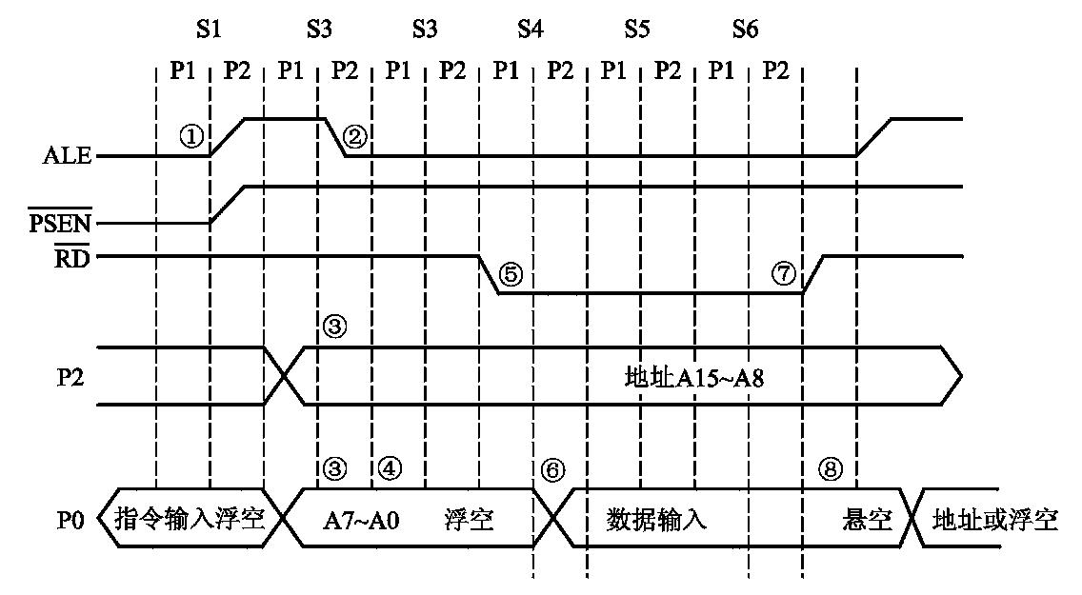
图8-16 AT89S51单片机读片外RAM操作时序图

Slide 60
（⑤处）， RD*信号使被寻址的片外RAM过片刻后把数据送上P0口总线（⑥处），当 RD*回到高电平后（⑦处），P0总线变悬浮状态（⑧处）。
2．写片外RAM操作时序
写片外RAM，单片机执行“MOVX @DPTR，A”指令。
指令执行后，AT89S51的 WR*信号为低有效，此信号使RAM的WE* 端被选通。
写片外RAM的时序如图8-17。开始的过程与读过程类似，但写过程是CPU主动把数据送上P0口总线，故在时序上，CPU先向P0口总线上送完8位地址后，在S3状态就将数据送到P0口总线（③处）。此间，P0总线上不会出现高阻悬浮现象

Slide 61
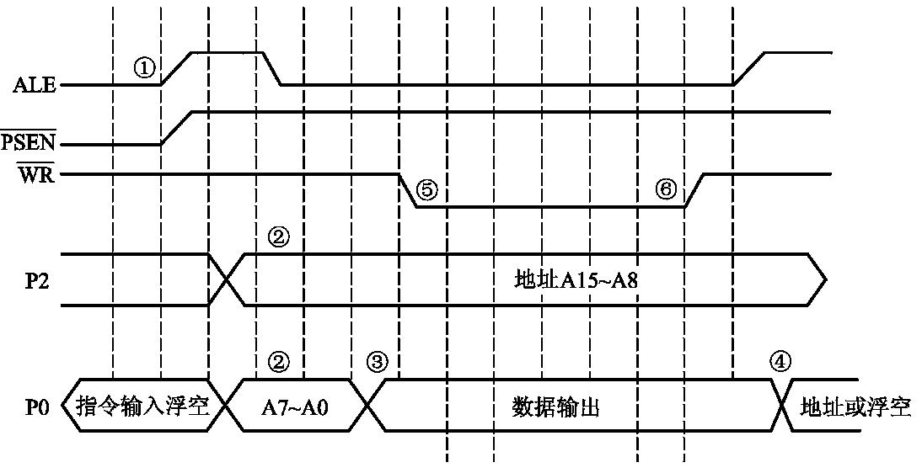
图8-17 AT89S51单片机写片外RAM操作时序图

Slide 62
在S4状态，写信号 WR*有效（⑤处），选通片外RAM，稍过片刻，P0口上的数据就写到RAM内了，然后写信号 WR*变为无效（⑥处）。
8.4.3 AT89S51单片机与RAM的接口电路设计
对片外RAM的读和写由AT89S51单片机的RD*（P3.7）和WR*（P3.6）控制，片选端由译码器输出控制。设计时，主要解决地址分配、数据线和控制信号线的连接问题。在与高速单片机连接时，还要根据时序解决读/写速度匹配问题。
图8-18为用线选法扩展AT89S51外部数据存储器电路。数据存储器选用6264，该芯片地址线为A0～A12，故剩余地址线为3条。

Slide 63
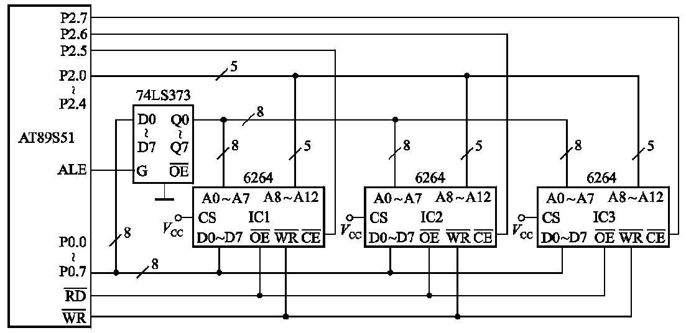
图8-18 线选法扩展外部数据存储器电路图

Slide 64
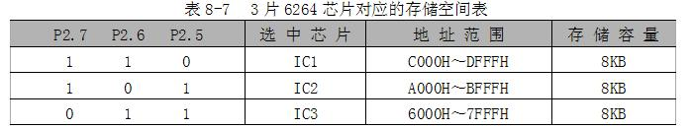
用线选可扩展3片6264，对应的存储器空间如表8-7所示。
用译码法扩展外部数据存储器的接口电路如图8-19所示。数据存储器62128，芯片地址线为A0～A13，剩余地址线为两条，若采用2-4译码器可扩展4片62128。各片62128芯片地址分配如表8-8所示。

Slide 65
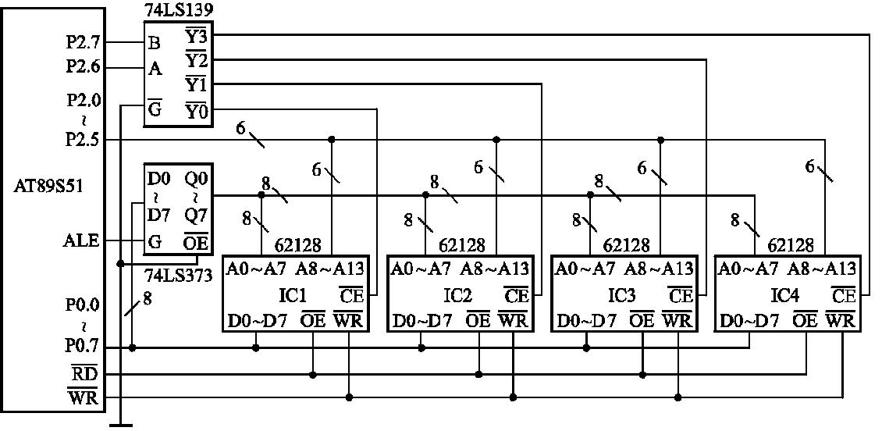
图8-19 译码法扩展外部数据存储器电路图

Slide 66
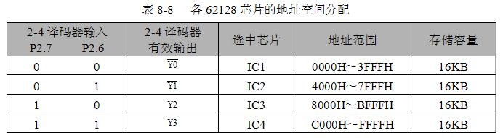
【例8-1】编写程序将片外数据存储器中5000H～50FFH单
元全部清“0”。
方法1 用DPTR作为数据区地址指针，同时使用字节计数
器。参考程序如下：

Slide 67
MOV DPTR，#5000H ；设置数据块指针的初值
MOV R7，#00H ；设置块长度计数器初值（00H是 ；循环256次）
CLR A
LOOP： MOVX @DPTR，A ；给一单元送“00H”
INC DPTR ；地址指针加1
DJNZ R7，LOOP ；数据块长度减1， 若不为0则跳
；LOOP继续清“0”
HERE： SJMP HERE ；执行完毕， 原地踏步

Slide 68
方法2 用DPTR作为数据区地址指针，但不使用字节计数器，而是比较特征地址。参考程序如下：
MOV DPTR，#5000H；设置数据块指针的初值
CLR A ；A清0
LOOP：MOVX @DPTR，A ；给一单元送“00H”
INC DPTR ；数据块地址指针加1
MOV R7，DPL ；数据块末地址加1送R7
CJNE R7，#0，LOOP ；与末地址+1比较
HERE：SJMP HERE

Slide 69
8.5 EPROM和RAM的综合扩展
在系统设计中，经常是既要扩展程序存储器，也要扩展数据存储器（RAM）或I/O，即进行存储器的综合扩展。下面介绍如何实现。
8.5.1 综合扩展的硬件接口电路
【例8-2】线选法扩展2片8KB RAM和2片8KB EPROM。RAM芯片选用2片6264。扩展2片EPROM芯片，选用2764。硬件接口电路如图8-20。

Slide 70
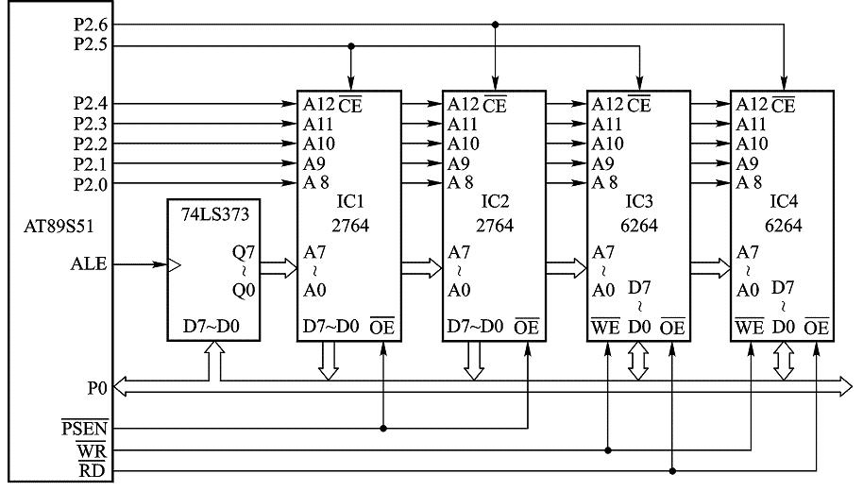
图8-20 采用线选法的综合扩展电路图示例

Slide 71
（1）控制信号及片选信号
地址线P2.5直接接到IC1（2764）和IC3（6264）的片选 端，P2.6直接接到IC2（2764）和IC4（6264）的片选 端。
当P2.6=0，P2.5=1时，IC2和IC4的片选端为低电平，IC1和IC3的 端全为高电平。
当P2.6=1，P2.5=0时，IC1和IC3的片选端都是低电平，每次同时选中两个芯片，具体对哪个芯片进行读/写操作还要通过PSEN* 、RD* 、WR* 控制线来控制。
当PSEN*为低电平时，到片外程序存储区EPROM中读程序；当读/写信号 RD*或 WR*为低电平时，则对片外

Slide 72
RAM读数据或写数据PSEN* 、RD* 、WR* 3个信号是在执行指令时产生的，任意时刻只能执行一条指令，所以只能有一个信号有效，不可能同时有效，所以不会发生数据冲突。
（2）各芯片地址空间分配
硬件电路一旦确定，各芯片的地址范围实际上就已经确定，编程时只要给出所选择芯片的地址，就能对该芯片访问。结合图8-20，介绍IC1、IC2、IC3、IC4芯片地址范围的确定方法。
存储器地址均用16位，P0口确定低8位，P2口确定高8位。
如果P2.6=0、P2.5=1，选中IC2、IC4。地址线A15～A0与P2、P0对应关系如下：

Slide 73
除P2.6、P2.5固定外，其他“×”位均可变。设无用位P2.7 = 1，当“×”各位全为“0”时，则为最小地址A000H；当“×”均为“1”时，则为最大地址BFFFH。IC2、IC4的地址空间为A000H～BFFFH共8KB。
同理IC1、IC3的地址范围为C000H～DFFFH。
4片存储器各自所占的地址空间如表8-9所示。 即使地址空间重叠，也不会发生数据冲突。IC1与IC3也同样如此。

Slide 74
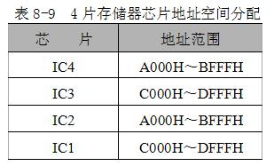
下面介绍采用译码器法进行地址空间分配的例子。

Slide 75
【例8-3】译码法扩展2片8KB EPROM和2片8KB RAM。EPROM选用2764，RAM选用6264。
接口电路如图8-21。图中74LS139的4个输出端， Y0*～Y3* 分别连接4个芯片IC1、IC2、IC3、IC4的片选端。
74LS139在对输入端译码时， Y0*～Y3*每次只能有一位输出为“0”，其他三位全为“1”，输出为“0”的一端所连接的芯片被选中。
译码法地址分配，首先要根据译码芯片真值表确定译码芯片的输入状态，由此再判断其输出端选中芯片的地址。

Slide 76
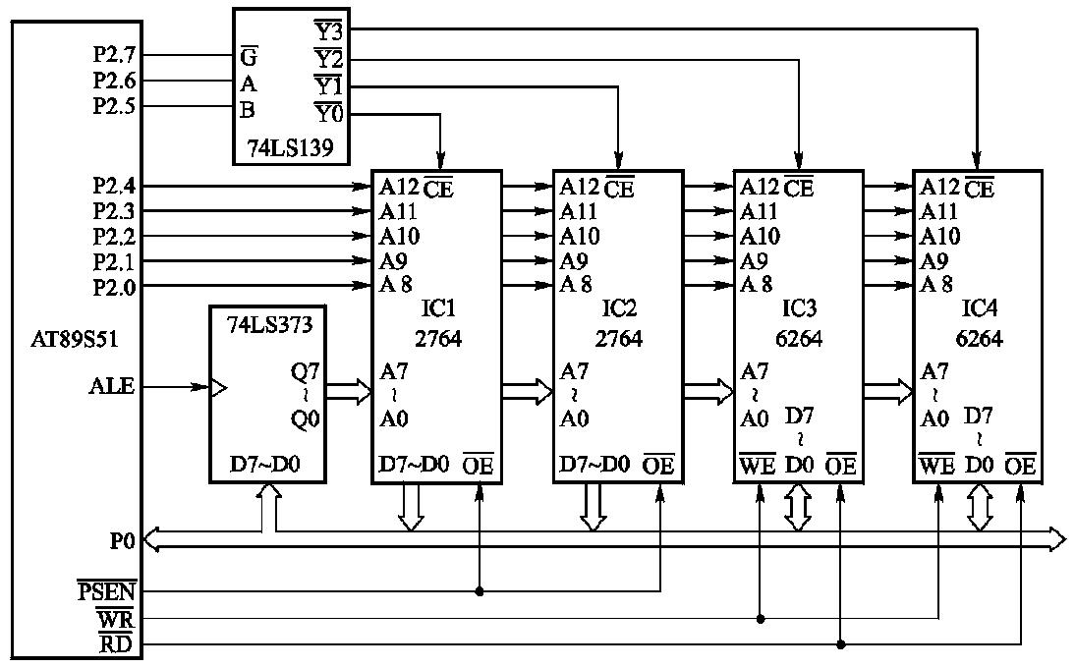
图8-21 采用译码法的综合扩展电路图示例

Slide 77
如图8-21，74LS139的输入端A、B、 分别接P2口的P2.5、P2.6、P2.7三端， 为使能端，低电平有效。
由表8-2 74LS139的真值表可见，当 G*=0、A=0、B=0时，输出端只有Y0*为“0”，Y1*～Y3*全为“1”，选中IC1。这样，P2.7、P2.6、P2.5全为0，P2.4～P2.0与P0.7～P0.0这13条地址线的任意状态都能选中IC1的某一单元。
当13条地址线全为“0”时，为最小地址0000H；
当13条地址线全为“1”时，为最大地址1FFFH。
所以IC1的地址范围为0000H～1FFFH。同理可确定电路中各个存储器地址范围如表8-10。

Slide 78
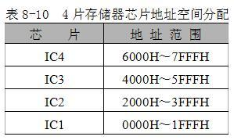
8.5.2 外扩存储器电路的工作原理及软件设计
为使读者弄清楚单片机与扩展的存储器软、硬件之间的关系，结合图8-21所示的译码电路，说明片外读指令和从片外读/写数据的过程。

Slide 79
1．单片机片外程序区读指令过程
复位后，CPU从0000H地址开始取指令，执行程序。
取指令期间，低8位地址送P0口，经锁存器A0～A7输出。高8位地址送往P2口，直接由P2.0～P2.4锁存到A8～A12地址线上，P2.5～P2.7输入给74LS139进行译码输出片选。这样，根据P2口、P0口状态则选中第一个程序存储器芯片IC1（2764）的第一个单元地址0000H。然后当PSEN*变为低时，把0000H中指令代码经P0口读入内部RAM中进行译码，从而决定进行何种操作。

Slide 80
取出一个指令字节后PC自动加1，然后下一字节。当PC=1FFFH时，从IC1最后一个单元取指令，然后PC=2000H，CPU向P2口、P0口送出2000H地址时，则选中第二个程序存储器IC2，IC2的地址范围为2000H～3FFFH，读指令过程同IC1，不再赘述。
2．单片机片外数据区读/写数据过程
当程序运行中，执行“MOV”类指令时，表示与片内RAM交换数据；当遇到“MOVX”类指令时，表示对片外数据存储器区寻址。片外数据存储器区只能间接寻址。
例如，把片外6000H单元的数据送到片内RAM 50H单元中，程序如下：

Slide 81
MOV DPTR，#6000H
MOVX A，@DPTR
MOV 50H，A
向片外数据区写数据的过程与读数据的过程类似。
例如，把片内50H单元的数据送到片外4000H单元中，程序如下：
MOV A，50H
MOV DPTR，#4000H
MOVX @DPTR，A
第1条指令，把片内RAM 50H单元数据送到A，第2条指令把地址4000H送到数据指针寄存器DPTR中，当执行

Slide 82
“MOVX @DPTR，A”时，DPTR的低8位（00H）由P0口输出并锁存，高8位（40H）由P2口直接输出，根据P0口、P2口状态选中IC3（6264）的4000H单元。当写选通信号 有效时，A中的内容送往片外4000H单元。
单片机读写片外数据存储器中内容，除了用“MOVX A，@DPTR”和“MOVX @DPTR，A”外，还可用指令“MOVX A，@Ri”和“MOVX @Ri，A”。这时P0口装入Ri中内容（低8位地址），而把P2口原有的内容作为高8位地址输出。例8-4是采用“MOVX @Ri，A”指令的例子。

Slide 83
【例8-4】编程，将程序存储器中以TAB为首址的32个单元内容依次传送到外部RAM以4000H为首址的区域。
DPTR指向标号TAB首地址。R0既指示外部RAM的地址，又表示数据标号TAB的位移量。程序为一循环程序，循环次数为32，R0的值达到32就结束循环。参考程序：
MOV P2，#40H ；
MOV DPTR，#TAB ；要传送数据的首地址#TAB送
；入数据指针DPTR
MOV R0，#0 ；R0的初始值为0
AGIN： MOV A，R0

Slide 84
MOVC A，@A+DPTR ；把以TAB为首址32个单元内 ；容送入A
MOVX @R0，A ；程序存储器中表的内容送入
；外部RAM单元
INC R0 ；循环次数加1，也即外部
；RAM单元的地址指针加1
CJNE R0，#32，AGIN；判32个单元的数据是否已经
；传送完毕，未完则继续
HERE： SJMP HERE ；原地跳转，模拟一段实际要
；执行的其它程序段
TAB： DB ……，…… ；外部程序存储器中要传送的
；32个单元的内容

Slide 85
8.6 E²PROM的扩展
某些状态参数，不仅要求能够在线修改，而且断电后能保持，以备上电后恢复系统的状态。可选用具有断电保护功能的RAM和E²PROM。
断电保护功能的RAM容量大、速度快，但占用口线多，成本高。
E²PROM突出优点是能够在线擦除和改写，无须像用紫外线照射才能擦除，不存在日光下信息缓慢丢失问题。
E²PROM在写入时能自动完成擦除，且不再需要专用的编程电源，可直接使用单片机系统的+5V电源。

Slide 86
此外， E²PROM使单片机系统的设计，特别是调试实验更为方便、灵活。在调试程序时，用E²PROM代替仿真EPROM，既可方便地修改程序，又能保存调试好的程序。
与RAM比 E²PROM的写入速度较慢，写入一字节需要ms量级的时间。因此， E²PROM适合于数据交换量较少，对传送速度要求不高的场合。
另外，它的擦除/写入是有寿命限制的，虽有1万次之多，但也不宜用在数据频繁更新的场合。因此，应注意平均使用各单元，不然有些单元可能会提前结束寿命。

Slide 87
与单片机的连接，有并行和串行之分。
并行的速度比串行快，容量大。并行的E²PROM 2864的容量为8k×8位，有时需要与单片机的接口连线少，这时可选用串行I²C接口的E²PROM 。
目前比较流行的是24系列的E²PROM ，主要由ATMEL、MICROCHIP等几家公司提供。
典型芯片：AT24C02，AT24C08，AT24C16。
串行I²C接口扩展将在第12章中介绍。本节只介绍单片机与并行E²PROM芯片的接口设计与编程。

Slide 88
8.6.1 并行E²PROM芯片简介
常见并行芯片有2816/2816A，2817/2817A，2864A等。引脚如图8-22，其主要性能如表8-11 (表中芯片均为Intel公司产品)。
引脚设计上，2KB的 2816与相同容量的EPROM 2716和静态RAM 6116是兼容的，8KB的E²PROM 2864A与同容量的EPROM 2764和静态RAM 6264也是兼容的。
2816、2817和2864A的读出数据时间均为250ns，写入时间10ms。

Slide 89
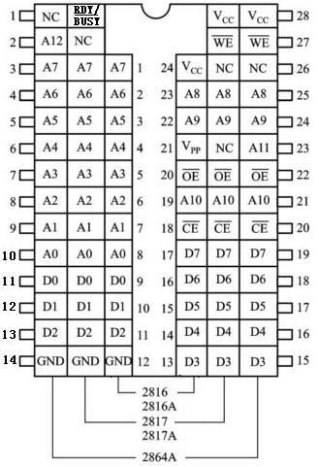
图8-22 常见的并行E²PROM引脚图

Slide 90
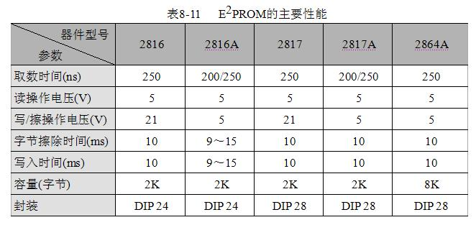

Slide 91
8.6.2 E²PROM的工作方式
下面对E²PROM 2864A的4种工作方式作以说明。
1．维持方式
当CE*为高电平时，2864A进入低耗维持方式。此时，输出线呈高阻态，芯片的电流从140mA降至维持电流60mA。
2．读方式
当CE*和OE* 均为低而WE*为高时，内部的数据缓冲器被打开，数据送上总线，此时可进行读操作。
3．写方式
2864A提供两种数据写入方式：页写入和字节写入。

Slide 92
（1）页写入
为提高写速度，2864A片内设置16字节的“页缓冲器”，将整个存储器阵列划分成512页，每页16字节。高9位(A12～A4) 确定页，低4位(A3～A0) 选择页缓冲器中的16个地址单元之一。
写操作分两步来实现：
第一步，在软件控制下把数据写入页缓冲器，这步称为页装载，与一般的静态RAM写操作是一样的。
第二步，在最后一个字节(即第16个字节)写入到页缓冲器后20ns自动开始，把页缓冲器的内容写到E²PROM阵列中对应地址的单元中，称为页存储。

Slide 93

写方式时， CE*为低，在 下降沿，地址码A12～A0被片内锁存器锁存，在WE*上升沿数据被锁存。
片内有一个字节装载限时定时器，只要时间未到，数据可随机地写入页缓冲器。在连续向页缓冲器写数据过程中，不用担心限时定时器会溢出，因为每当 下降沿时，限时定时器自动被复位并重新启动计时。限时定时器要求写一个字节数据时间T_{BLW}须满足：3μs<T_{BLW}<20μs，这是正确对2864A页面写操作的关键。当一页装载完毕，不再有WE*信号时，限时定时器将溢出，页存储操作随即自动开始。首先把选中页的内容擦除，然后写入的数据由页缓冲器传递到E²PROM阵列中。

Slide 94
(2)字节写入
与页写入类似，写入一个字节，限时定时器就溢出。
4. 数据查询方式
用软件来检测写操作中页存储周期是否完成。在页存储期间，如对2864A执行读操作，那么读出的是最后写入的字节，若芯片的转储工作未完成，则读出数据的最高位是原来写入字节最高位的反码。据此，单片机可判断芯片的编程是否结束。如果读出的数据与写入的数据相同，表示芯片已完成编程，可继续向2864A装载下一页数据。
上面介绍的E²PROM都是针对Intel公司的产品，其它公司的产品不一定相同。

Slide 95
8.6.3 AT89S51扩展E²PROM AT2864设计
接口电路如图8-23。2864A的片选端CE*与P2.7连接，8K字节存储器可作为数据存储器用，但掉电后数据不丢失。
AT89S51对2864A进行写操作时所用指令包括：
MOVX @DPTR，A
MOVX @Ri，A
AT89S51对2864A进行读操作时所用指令包括：
MOVX A，@DPTR
MOVX A，@Ri

Slide 96
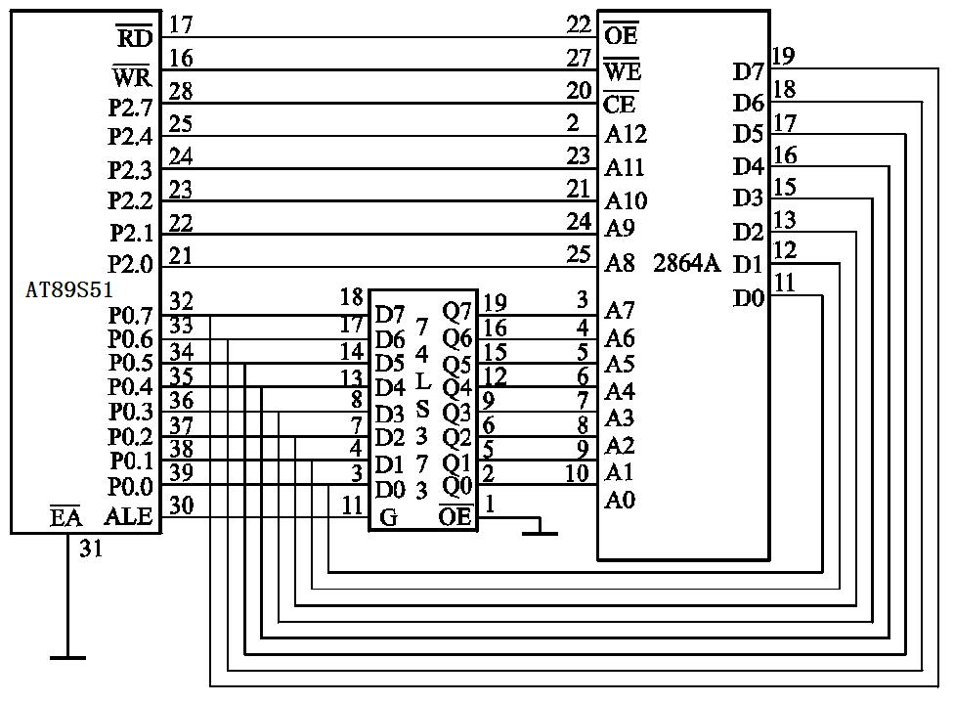
图8-23 2864A与AT89S51单片机的接口电路

Slide 97
下面介绍对2864A装载一个页面数据(16个字节)的子程序WR2的编写。
被写入的数据取自源数据区，子程序入口参数为：
R1=写入2864A的字节数(16B)
R2=2864A的低位地址
P2=2864A的高位地址
DPTR=源数据区首地址

Slide 98
WR2： MOVX A，@DPTR ；取写入的数据
MOV R2，A ；数据暂存R2，备查询
MOVX @R0，A ；写入2864A
INC DPTR ；源地址指针加1
INC R0 ；目的地址指针加1
CJNE R0，#00H，NEXT；低位地址指针未满跳NEXT处
INC R2 ；否则高位指针加1
NEXT： DJNZ R1，WR2 ；页面未装载完转移
DEC R0 ；页装载完，恢复最后写入数据的地址
LOOP： MOVX A，@R0 ；读2864A
XRL A， R2 ；与写入的最后一个数据相异或
JB ACC.7，LOOP ；最高位不等，再查
RET ；最高位相同，一页写完

Slide 99
上述写入程序中，完成页面装载的循环部分共8条指令，当采用12MHz晶振时，进行时间约13μs，完全符合2864A的T_{BLW}的宽度要求。
8.7 片内Flash存储器的编程
讨论如何把调试完毕的程序写入AT89S51的片内Flash存储器，即Flash存储器编程问题。
AT89S51片内4K字节Flash存储器的基本性能如下：
（1）可循环写入/擦除1 000次；
（2）存储器数据保存时间为10年；
（3）程序存储器具有3级加密保护；

Slide 100
AT89S51出厂时，Flash存储器处于全部空白状态（各单元均为FFH），可直接编程。若不全为FFH，应首先将芯片擦除后，方可写入程序。
片内Flash有3个可编程的加密位，3个加密级别，只要对3个加密位：LB1、LB2、LB3进行编程即可实现3个不同级别的加密。3个加密位的状态可以是编程（P）或不编程（U），提供的3个级别的加密功能如表8-12。
对3个加密位的编程可参照表8-13所列控制信号来进行，也可按照所购买的编程器的菜单，选择加密功能选项（如果有的话）即可。

Slide 101
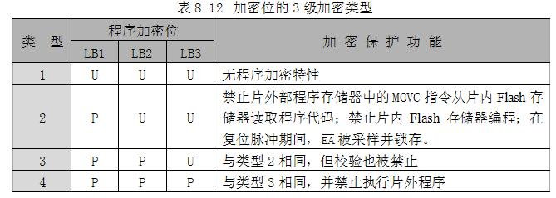
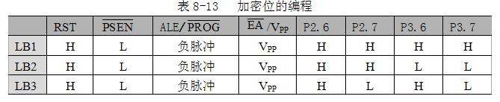

Slide 102
经加密处理，解密难度加大，但还可解密。
有一种非恢复性加密（OTP加密）方法，就是将AT89S51的第31脚（EA* 脚）烧断或某些数据线烧断，经过上述处理的芯片仍正常工作，但不再具有读取、擦除、重复烧写等功能。是一种较强的加密手段。国内某些厂家编程器直接具有此功能（例如RF-1800编程器）。
如何将调试好的程序写入到片内的Flash存储器中？。片内Flash存储器有低电压编程（V_{pp}=5V）和高电压编程（V_{pp}=12V）两类芯片。

Slide 103
低电压编程可用于在线编程，高电压编程与一般常用的EPROM编程器兼容。在AT89S51芯片的封装面上标有低电压编程还是高电压编程的编程电压标志。
应用程序在PC机中与在线仿真器以及用户目标板一起调试通过后，PC机中调试完毕的程序代码文件（.Hex目标文件），必须写入到AT89S51片内的闪烁存储器中。
目前常用的编程方法主要有两种：一种是使用通用编程器编程，另一种是使用下载型编程器进行编程。下面介绍如何对AT89S51片内的Flash存储器进行编程。

Slide 104
8.7.1 通用编程器编程
下载程序时，编程器只是将AT89S51看作一个待写入程序的外部程序存储器芯片。编程器一般通过串行口或USB口与PC机连接，并有相应的服务程序。
编程器与PC机连接好后，运行服务程序，在服务程序中先选择所要编程的单片机型号，再调入.Hex目标文件，编程器就将目标文件烧录到单片机片内的Flash存储器中。开发者只需在市场购买现成的编程器。下面以市场上常见RF-810编程器为例，介绍基本功能。
RF-810编程器的性能特点如下：

Slide 105
（1）可对100余厂家的1000多种常用器件进行编程与测试。
（2）采用40脚锁紧插座，与PC机并行口（打印机口）连机
工作。
（3）可自行调整烧录电压的参数，具有芯片损坏、插反检测
功能，可有效地保护芯片。
（4）对各种单片机内Flash存储器、EPROM、E²PROM、
PLD进行编程。
RF-810编程器配备全中文的Windows环境下运行的驱动软件。对芯片的编程不需要人工干预，软件用户界面易学，使用方便。

Slide 106
RF-810编程器套件包括：RF-810编程器主机，并口电缆及匹配器插座以及AC/DC电源适配器等。使用编程器前应先进行硬件安装和软件安装。
硬件安装时，首先把编程器的电缆与PC机并行口连接好后，再接通PC机电源，打开编程器的电源开关，编程器主机上的电源灯亮。此时，再进行编程器软件安装。PC机电源接通后，进入Windows环境。编程器的软件安装与普通软件的安装方法相同。软件安装完毕后，自动在桌面上形成RF-810编程器的图标。
点击RF-810编程器的图标，进入主菜单。主菜单下有如下功能的快捷方式图标的命令可供选择。

Slide 107
（1）选择要编程芯片的厂家、类型、型号、容量等。
（2）编程的内容调入缓冲区，进行浏览、修改操作。
（3）检查器件是否处于空白状态。
（4）可按照擦除、编程、校验等操作顺序自动完成对器件的全部操作过程。
（5）把缓冲区的内容写入到芯片内并进行校验。
（6）把器件内容读入到缓冲区。
（7）校对器件内容和缓冲区内容是否一致，并列出有差异的第一个单元的地址。
（8）逐单元比较器件内容和缓冲区内容有无差异，并将有差异的单元列表显示。

Slide 108
（9）将器件的内容在屏幕上显示。
具体使用，可详细阅读编程器使用说明书。
8.7.2 ISP编程
AT89S5x系列支持ISP。即不需要从电路板上取下器件，可以直接写入程序代码，已编程的器件可用ISP方式擦除或再编程。
ISP下载编程器可自行制作，也可电子市场购买。
ISP下载编程器与单片机一端连接的端口通常采用ATMEL公司提供的接口标准，即10脚的IDC端口。图8-24为IDC端口的实物图以及端口的定义。

Slide 109
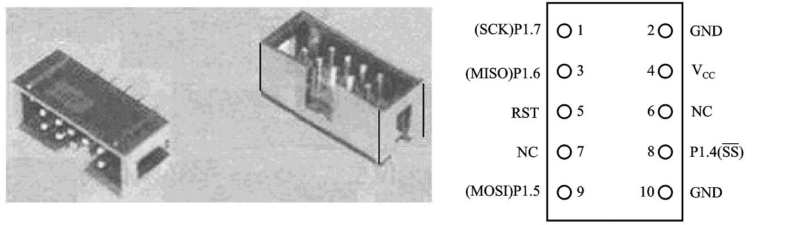
图8-24 IDC端口的实物图以及端口的定义

Slide 110
采用ISP下载程序时，用户板须有上述IDC端口，端口信号线必须与目标板上AT89S51的对应脚连接。注意，图中的8脚P1.4（SS* ）端只对AT89LP系列单片机有效，对AT89S5x系列单片机无效，不用连接。
常见市售的为ISPro下载型编程器。用户将安装光盘插入光驱，运行安装程序SETUP.exe即可。安装后，在桌面上建立一个“ISPro.exe下载型编程器”图标，双击该图标，即可启动编程软件。
ISPro下载型编程器软件的使用与RF-810软件的使用方法基本相同，可参照编程器使用说明书进行操作。

Slide 111
上面介绍了两种程序下载的方法，就单片机发展方向而言，已趋向于ISP程序下载方式，一方面原有不支持ISP下载的芯片逐渐被淘汰（大部分已经停产），另一方面ISP使用十分方便，不增加太多成本就可实现程序的下载，所以ISP下载方式已逐步成为主流。

